Slide 1
eTwinning įrankių pristatymas (naujasis TwinSpace)
www.etwinning.net
Raminta Birgėlienė
www.etwinning.lt

Slide 2
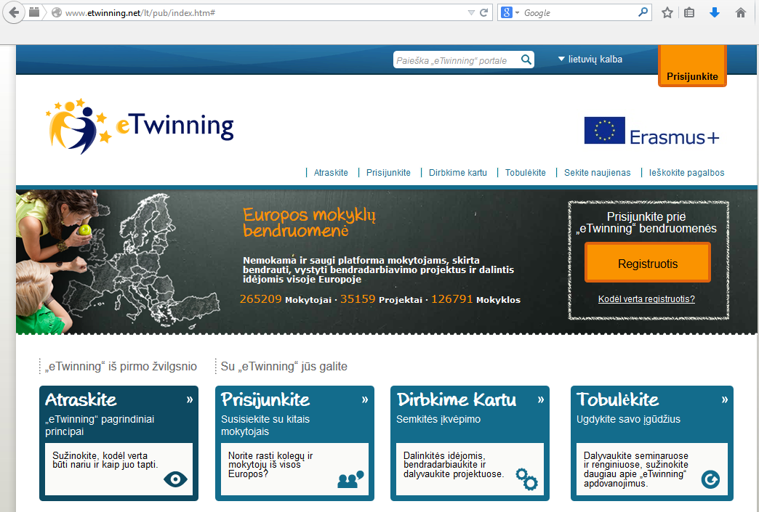
Įrašykite adresą: www.etwinning.net

Slide 3
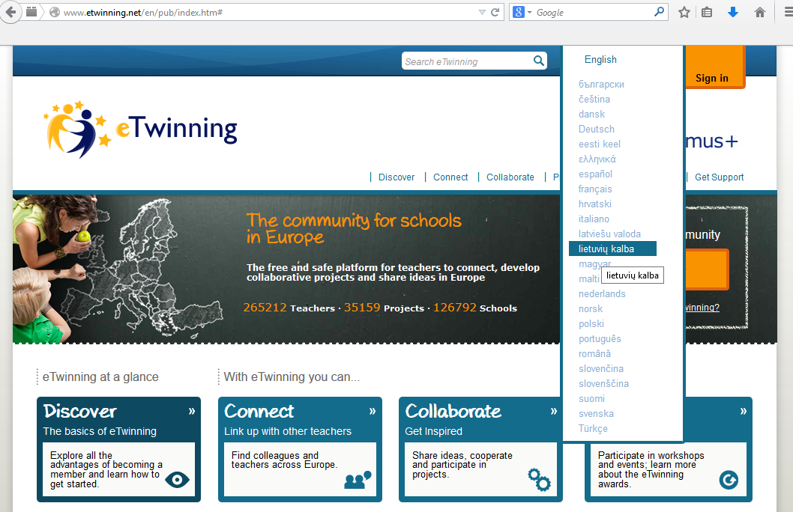
Pasirinkite norimą kalbą. Prisijunkite

Slide 4
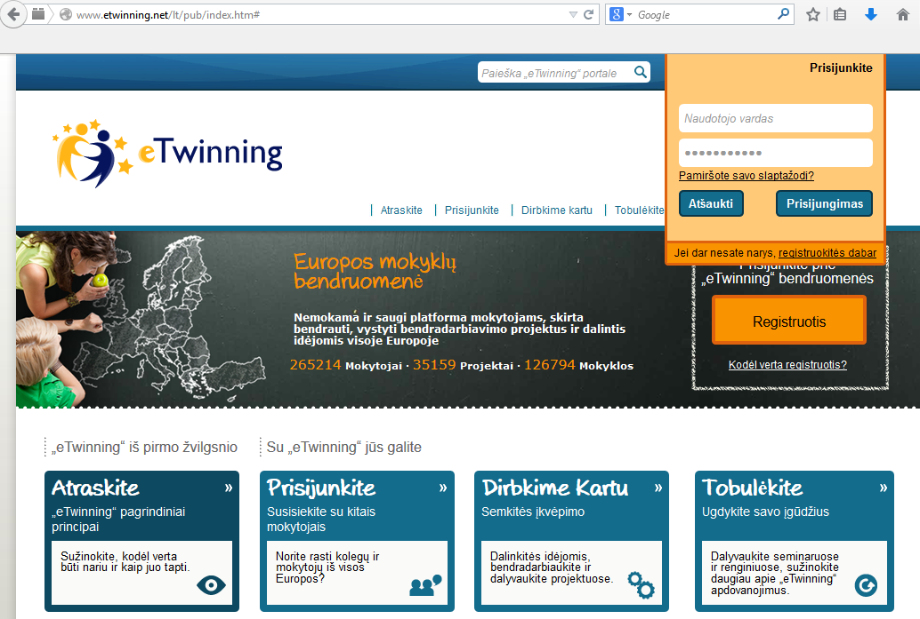
Įveskite vartotojo vardą ir slaptažodį. Prisijunkite

Slide 5
Eikite į darbastalį
Skaitykite naujienas, tvarkykite profilį, kurkite projektus, ieškokite eTwinning dalyvių, bendraukite mokytojų kambariuose, naudokitės ištekliais...

Slide 6
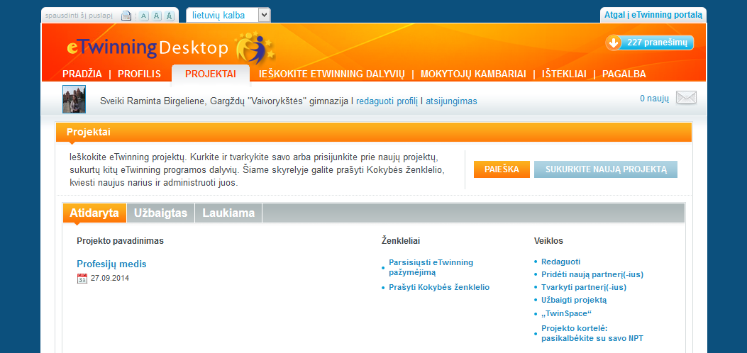
Ieškokite arba patys kurkite naujus eTwinning projektus
Eikite į projekto privačią erdvę TwinSpace

Slide 7
Naujos erdvės TwinSpace apžvalga
Pasikeiskite kalbą šiai sesijai (jei norite pasikeisti kalbą visam laikui, keiskite ją profilyje)
Pasirinkite vieną iš savo erdvių „TwinSpace“
Naršykite skirtinguose
šios „TwinSpace“ skyreliuose
Pakeiskite „TwinSpace“ nustatymus
Pasikeiskite savo profilį
Pasitikrinkite savo paštą „TwinMail“
Peržiūrėkite, kaip „TwinSpace“
matoma visiems
internete
Peržiūrėkite ar kurkite puslapius,
nuotraukas ir video
Mokytojų naujienlaiškyje mokytojai nariai gali rašyti žinutes, matomas tik kitiems mokytojams nariams
Naudokitės projekto žurnalu ir dalinkitės projekto naujienomis viešoje erdvėje „TwinSpace“.
Pradėkite asmeninį pokalbį su kitu prisijungusiu nariu.

Slide 8
Kurkite puslapius
Redaguokite pasirinktus puslapius
Keiskite puslapių tvarką
Peržiūrėkite, kas sukūrė ir redagavo puslapį
Sukurkite naują puslapį
Peržiūrėkite puslapius, kuriuos suarchyvavote ir taip padarėte nematomais. Šiuos puslapius galima padaryti vėl matomais.

Slide 9
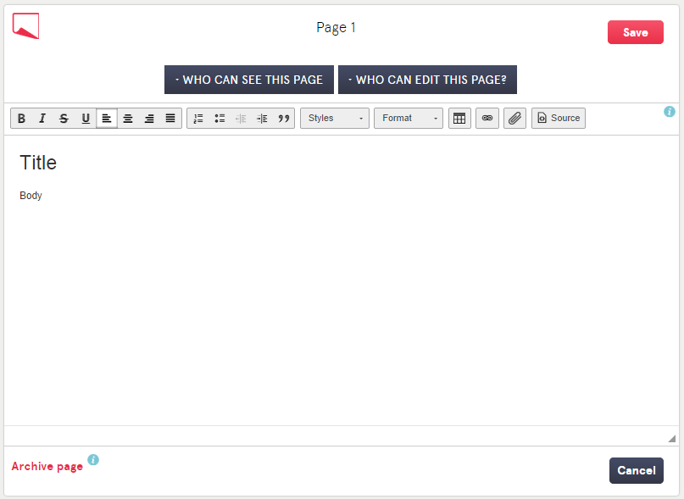
Puslapių kūrimas: redagavimo režimas
Spustelėkite pavadinimą, kad galėtumėte redaguoti
Kontroliuokite, kas gali redaguoti šį puslapį
Kontroliuokite, kas gali matyti šį puslapį*
Nepamirškite išsaugoti pakeitimų kaskart redaguodami puslapį!
Formatuokite puslapio turinį
Įterpkite nuotrauką, video ar failą iš išteklių, atsiųstų į medžiagos skyrelį
Archyvuokite šį puslapį - tai reiškia, kad šis puslapis daugiau nebebus matomas erdvėje „TwinSpace“. Šią būseną visada galėsite grąžinti į pradinę
Atšaukti redagavimą
*Pastaba: jei publikuojate puslapį viešai, įsitikinkite, kad nepažeidžiate nuotraukų, video ir failų autorių teisių. Jei nuotraukose ar vaizdo įrašuose matomi nepilnamečiai, būtina turėti jų tėvų sutikimą publikuoti medžiagą internete.

Slide 10
Medžiaga — nuotraukos
Ieškokite nuotraukų,
video ar failų medžiagos skyrelyje
Tempkite ar pasirinkite nuotraukas
iš savo kompiuterio,
kad galėtumėte įkelti jas į savo „TwinSpace“
Kurkite albumus ir
tvarkykite savo nuotraukas
Patarimas: Galite lengvai įterpti savo nuotraukas, video ir failus į savo sukurtą puslapį.
Daugiau informacijos rasite skaidrėje apie puslapių redagavimą.

Slide 11
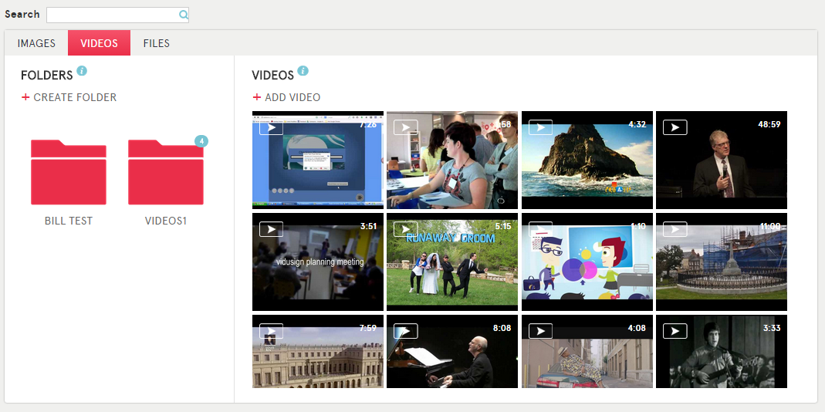
Medžiaga — vaizdo įrašai
Spustelėkite „Pridėti vaizdo įrašą“ ir įterpkite video iš svetainės „YouTube“ ar „Vimeo“
Ieškokite nuotraukų,
video ar failų
Kurkite aplankus ir
tvarkykite savo vaizdo įrašus
Patarimas: Galite lengvai įterpti savo nuotraukas, video ir failus į savo sukurtą puslapį.
Daugiau informacijos rasite skaidrėje apie puslapių redagavimą.

Slide 12
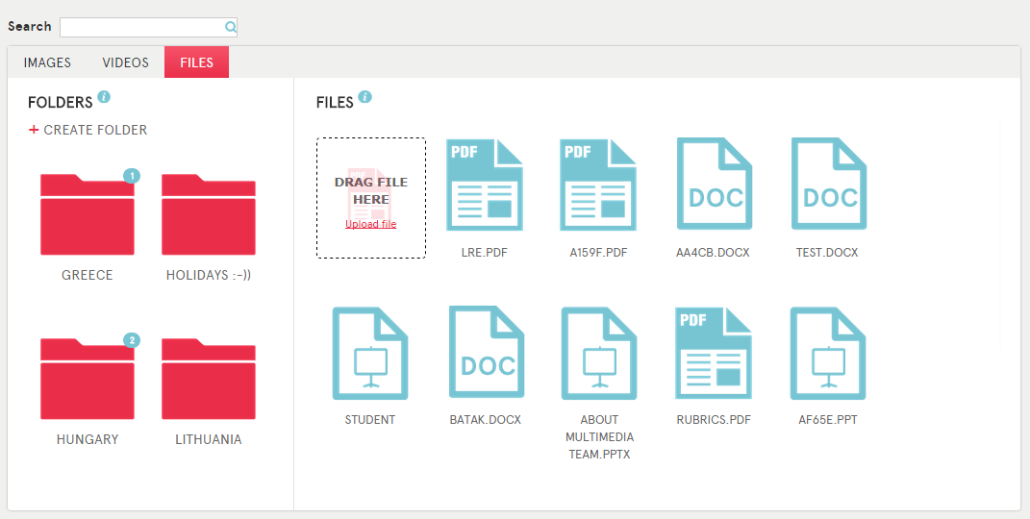
Medžiaga — failai
Tempkite failą čia ar spustelėkite „Siųsti failą“
Ieškokite nuotraukų,
video ar failų
Kurkite aplankus ir
tvarkykite savo failus
Patarimas: Galite lengvai įterpti savo nuotraukas, video ir failus į savo sukurtą puslapį.
Daugiau informacijos rasite skaidrėje apie puslapių redagavimą.

Slide 13
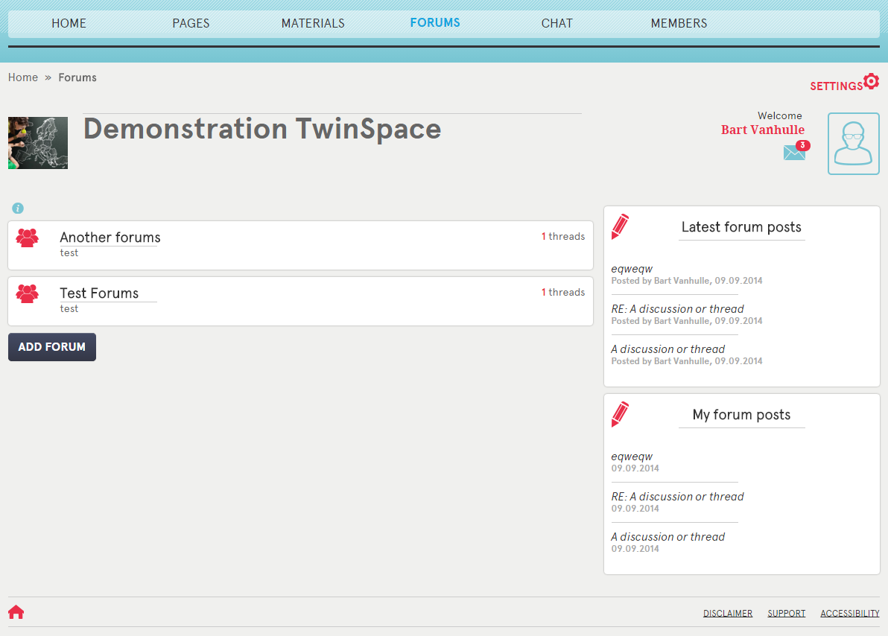
Forumai
Forumų sąrašas
Naujausi įrašai visuose forumuose
Kurkite naują forumą
Jūsų naujausi įrašai forumuose

Slide 14
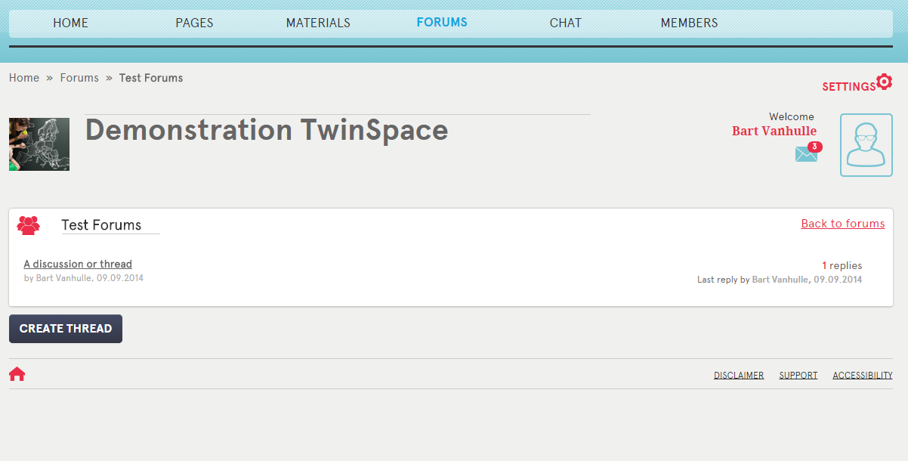
Forumai — temų kūrimas
Forumo pavadinimas
Grįžkite į forumų sąrašą
Forumo temos
Kurkite naują forumo temą

Slide 15
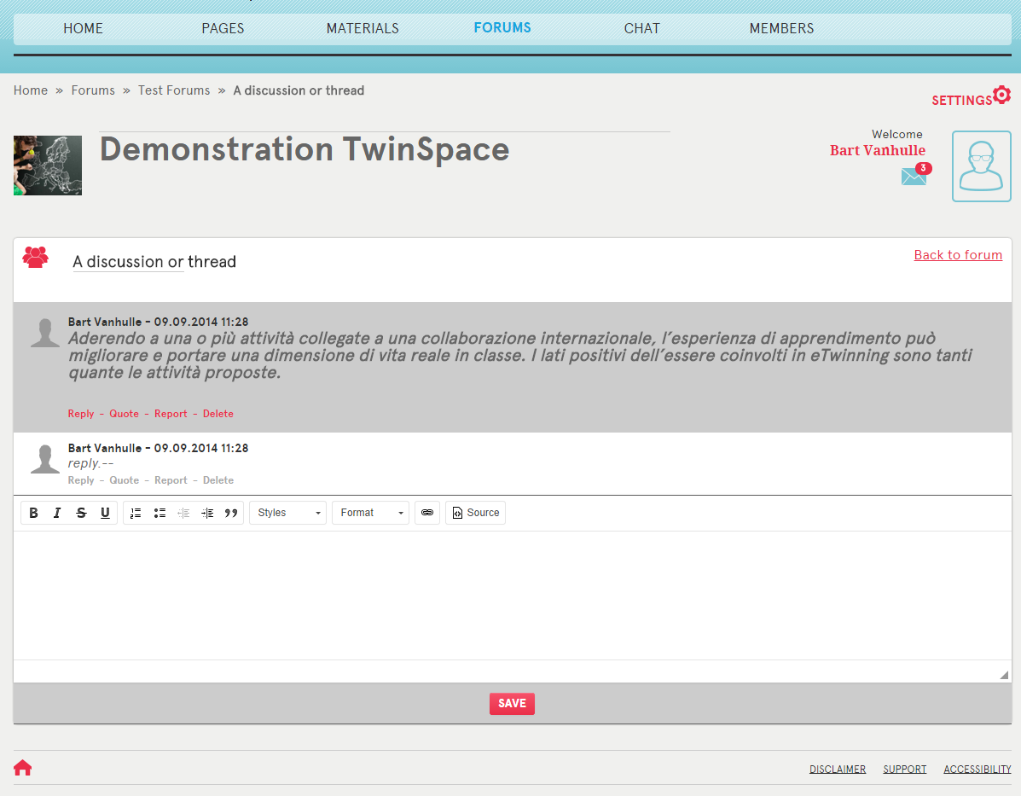
Forumai — atsakymas į temą
Grįžkite į forumo temų sąrašą
Temos pavadinimas
Rašykite savo atsakymą į šią temą čia ir išsaugokite.

Slide 16
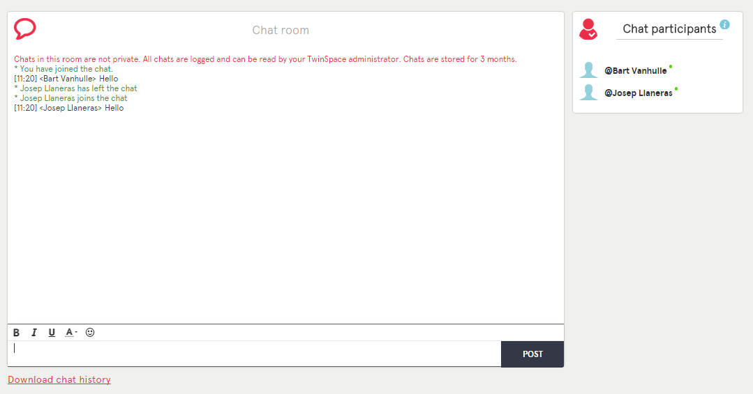
Pokalbiai
Peržiūrėkite sąrašą, kas yra šiame pokalbių kambaryje
Pokalbių langas
Kalbėkite čia
Patarimas: Mokytojai gali peržiūrėti šio forumo pokalbių istoriją. Įrašai ištrinami po 3 mėnesių.

Slide 17
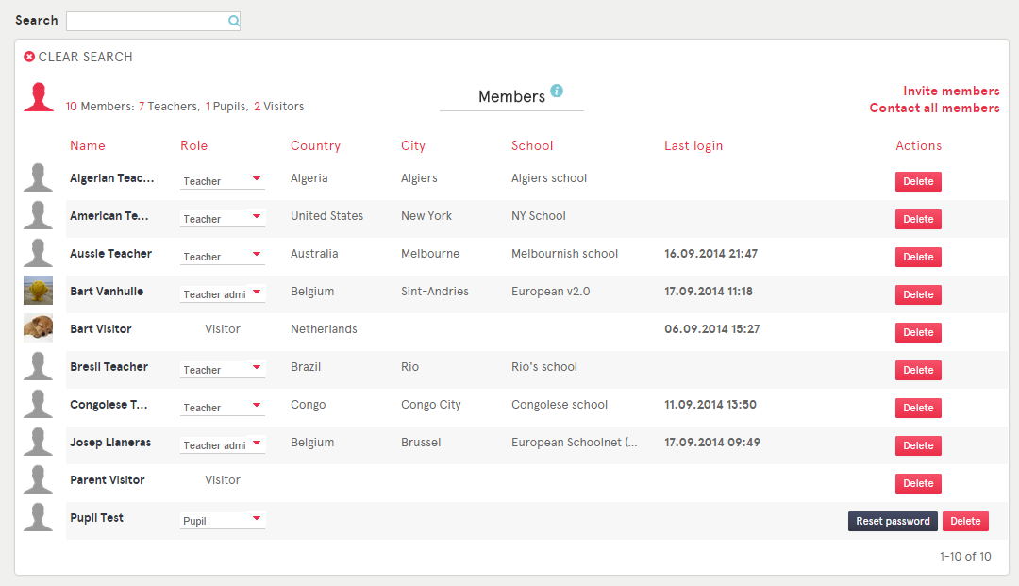
Nariai
Ieškokite narių
Filtruokite pagal narių tipą
Kvieskite naujus narius
Siųskite žinutę visiems šios „TwinSpace“ nariams
Narių sąrašas
Panaikinkite narį
Pakeiskite nario tipą
Pakeiskite mokinių slaptažodžius

Slide 18
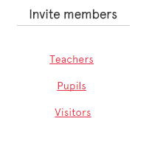
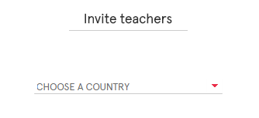
Nariai — naujų narių pridėjimas
Pasirinkite, iš kokios šalies kviečiate mokytoją. Atkreipkite dėmesį, jeigu ši šalis dalyvauja programoje „eTwinning“, tuomet mokytojus galite pridėti „eTwinning“ darbastalyje.
1 – spauskite „Kviesti narius“, kad galėtumėte į savo „TwinSpace“ įtraukti naujus narius
2 – pasirinkite, kokio tipo narius norite kviesti
Užpildykite informaciją apie kviečiamą mokinį(-ius).
Užpildykite informaciją apie kviečiamą narį lankytoją.

Slide 19
TwinMail
Kurkite naują el. laišką
Peržiūrėkite, kiek neperskaitytų žinučių turite
Perkelkite el. laišką į „Šiukšliadėžę“
Peržiūrėkite daugiau informacijos apie šį el. laišką
Peržiūrėkite daugiau savo el. laiškų

Slide 20
Profilis
Redaguokite „TwinSpace“ profilį ir pasikeiskite savo profilio nuotrauką bei atnaujinkite informaciją rodomą jūsų profilyje
Peržiūrėkite visų savo erdvių „TwinSpace“ sąrašą
Palikite žinutę šiam nariui. Ji bus matoma visose jo/jos erdvėse „TwinSpace“

Slide 21
Profilis — redaguokite profilį
Pasikeiskite savo vardą ir el. paštą „eTwinning“ darbastalio profilio skyrelyje.
Įtempkite čia nuotrauką arba spauskite „Naršykite ir siųskite“, kad pasirinktumėte iš savo kompiuterio ar įrenginio.
Trumpai aprašykite save čia.

Slide 22
Nustatymai
Spustelėkite čia ir atsidarykite „TwinSpace“ nustatymų skyrelį
Pakeiskite pavadinimą ir aprašymą
Pakeiskite savo „TwinSpace“ išvaizdą
Pasikeiskite savo
„TwinSpace“ logotipą

Slide 23
Veiklos
Sukurti Profesijų medį
Medis (kamienas)
Lapai (užrašyta profesija)
Medis su lapais (klijuojami lapai)
Rezultatą pasižiūrėti TwinSpace erdvėje

Slide 24
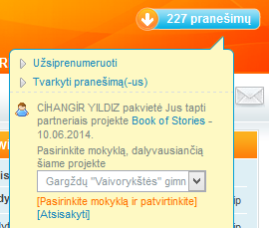
Veiklos
Registruotis
Ieškoti eTwinning dalyvių
Kviesti bendrauti
Patvirtinti kvietimą
Pasirinkti kortelę:
www.etwinning.net
Raminta Birgėlienė
Junkitės ir tobulėkite

